Slide 1
Utredning varmepumpe Soliehagen boligsameie
På oppdrag for beboere

Slide 2
Kriterier lagt til grunn for utredning
Skal være støysvak
Skal ikke være sjenerende for nabo
Skal se likt ut på fasade
Hovedformål kjølefunksjon
Innedel skal passe på plassering

Slide 3
Prosedyre
Sendt forespørsel til 5 stk tilbydere
To selskaper har kommet på befaring
Begge selskaper hadde tilnærmet likt løsningsforslag

Slide 4
Hva er støy?
Støy er definert som uønsket lyd, og disse deles gjerne inn i to typer:
Irriterende støy fra for eksempel ventilasjonsanlegg, vifte i pc-en og liknende.
Skadelig støy fra støyende omgivelser > 80 dB (A) og impulslyd > 130 dB (C).
Støynivå blir målt i desibel (dB). En alminnelig samtale ligg på omkring 65 dB, mens et rop når opp i omlag 80 dB. Skalaen er slik at hver gang lydeffekten blir doblet, øker desibelnivået med 3 dB. Lydeffekten av for eksempel 83 dB vil derfor vere dobbelt så høy som av 80 dB.

Slide 5
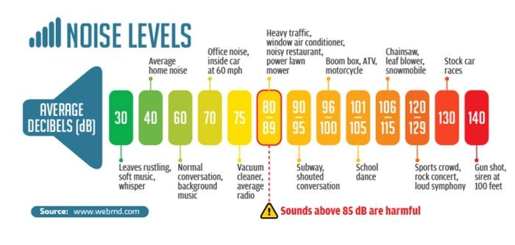
31-45 dB: Here is the decibel level of silent sounds. Within this variety, sounds are audible but you will have difficulty differentiating them from other noises if you’re somewhere noisy. Soft dialog (like that which you may notice from a library) drops to the 30-45 decibel range.
46-65 dB: If you’re walking down the road in a little city, this is around the decibel level of the noise you’d hear. Standard conversation, the sound of a bubbling flow, along with also the meow of your kitty may generate sound that drops from the 45-65 decibel range.

Slide 6
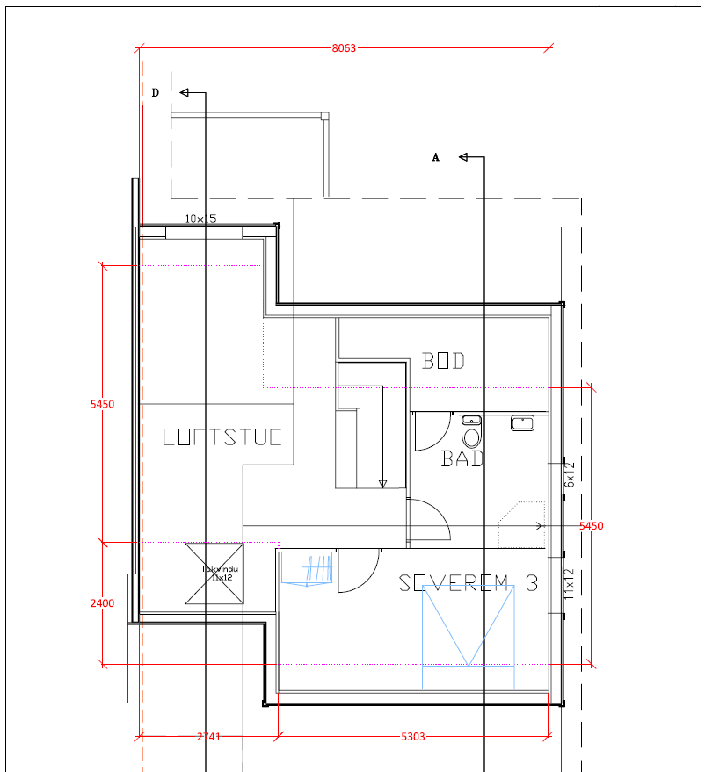

Slide 7
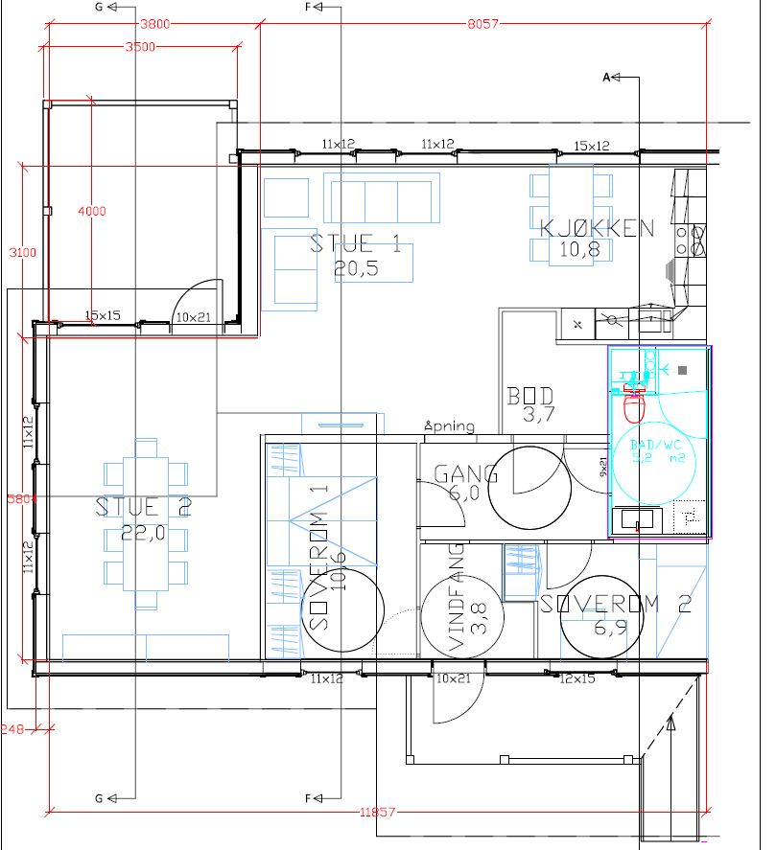

Slide 8
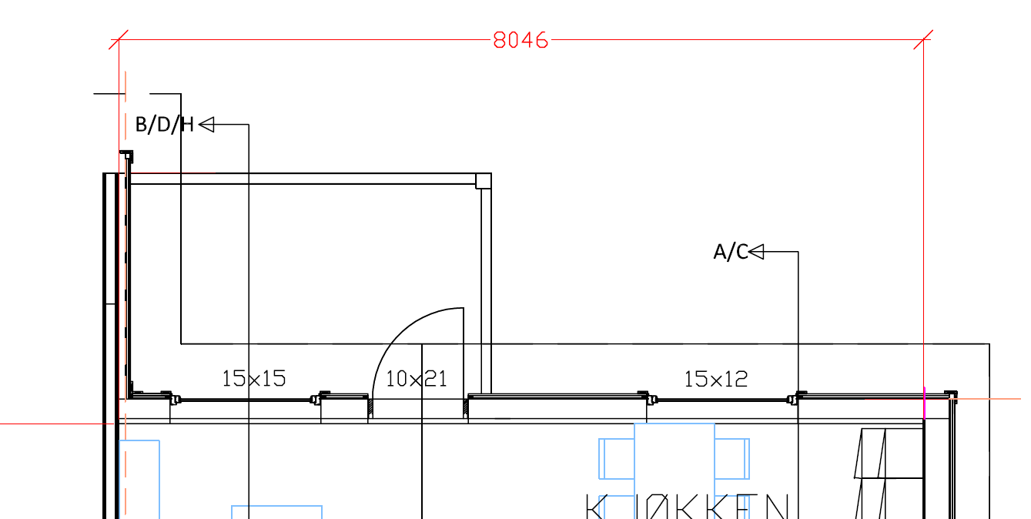

Slide 9
